Slide 1
Об уровне медицинского обслуживания жителей территорий присутствия Госкорпорации «Росатом»
А. В. Голубев
Президент Ассоциации ЗАТО атомной промышленности,
глава города Сарова
23 декабря 2014 года

Slide 2
Основа устойчивого развития ЗАТО
Городская среда
Образование
Медицина
Диверсифицированная экономика

Slide 3
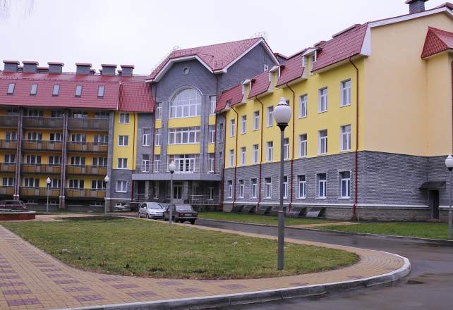
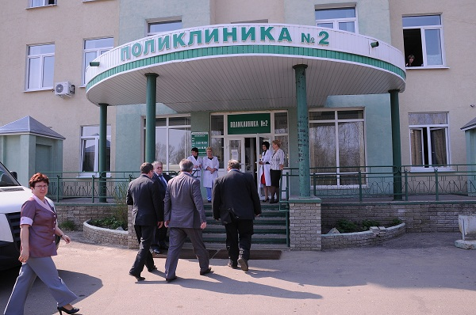
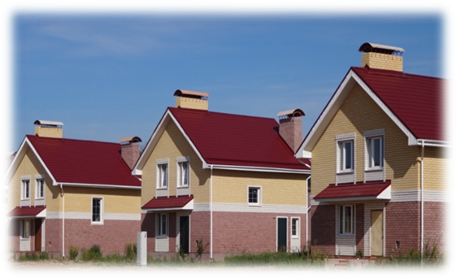
Программы поддержки медицины в ЗАТО на примере РФЯЦ-ВНИИЭФ (Саров)
Мероприятия | 2012-2014 гг., млн. руб.
Закупка оборудования, медикаментов, расходных материалов для КБ-50 | 12,1
Финансирование мед. программ для работников: онкология, гипертензия, разработка и внедрение ИТ-технологий | 15,7
Функционирование санатория-профилактория | 86,2
Содействие мед. персоналу в решении жилищных проблем
Проект «Яблоневый сад»
(компенсация части %-ой банковской ставки)
Участвуют
10 чел.
Затраты за 2012-2014
1,9 млн. руб.
Целевая программа обеспечения жильем врачей совместно с КБ №50
В 2012 г.
затраты
5,0 млн. руб. (4 квартиры для молодых специалистов)
План 2015г.
РФЯЦ-ВНИИЭФ
15 млн. руб.

Slide 4
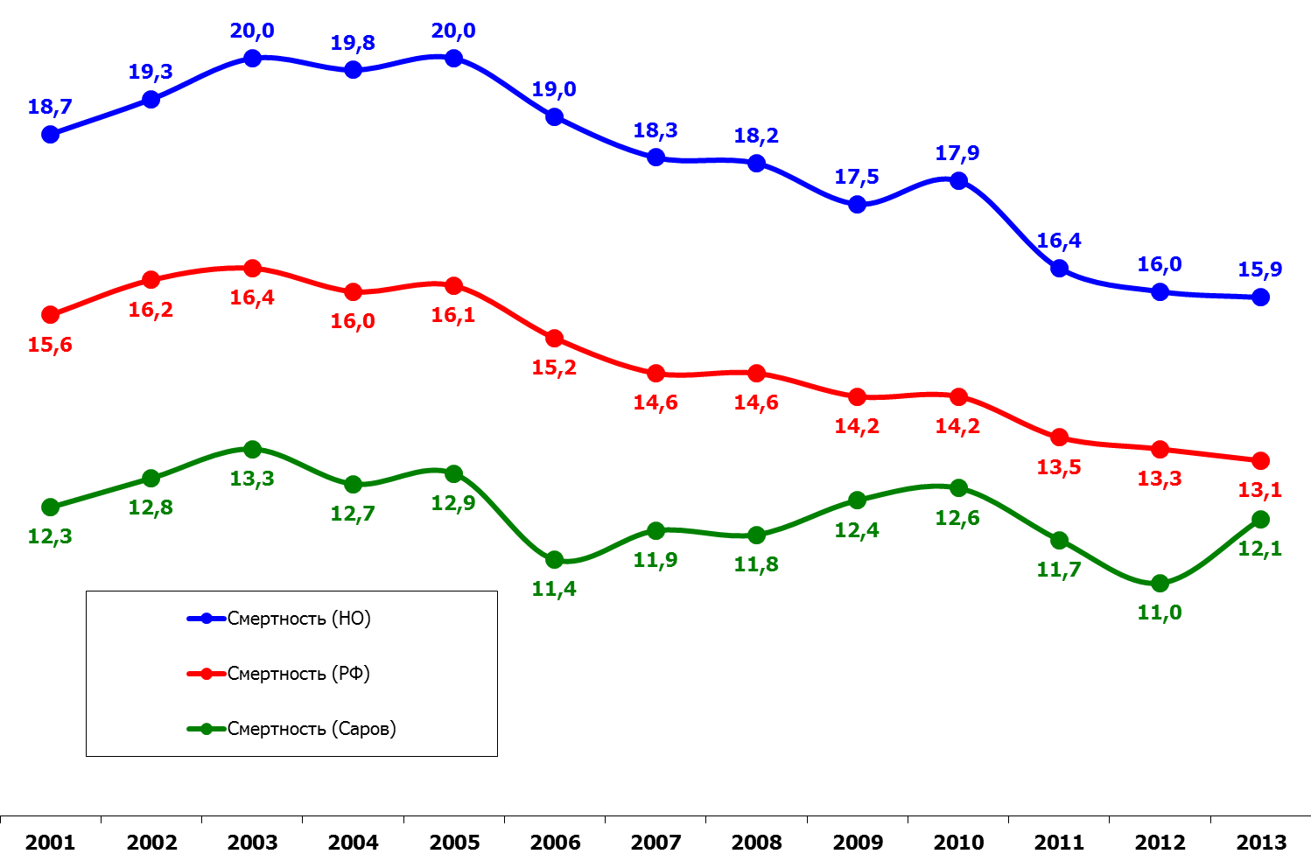
Особые условия проживания и здоровье жителей
Закон о ЗАТО устанавливает меры государственной поддержки граждан, включая меры социальной защиты и порядок медицинского обеспечения в связи с особыми условиями безопасного функционирования ЗАТО.
Смертность в ЗАТО приближается
к общероссийским показателям

Slide 5
Тренды финансирования медицины в ЗАТО

Slide 6
Удаленность ЗАТО от региональных центров и численность населения
Средняя удаленность жителей ЗАТО (700 000 человек) от региональных медицинских центров – 75 км!

Slide 7
Последствия реформы в 2014 году
Фактическое снижение финансирования медучреждений в ЗАТО до 35% (Лесной, Зеленогорск ), сокращение персонала, коечного фонда и ставок
Снижение тарифов на медицинские услуги (все ЗАТО)
Перевод части медицинских услуг ОМС в региональные медицинские учреждения (все ЗАТО)
Отсутствие в перечне ОМС медицинских услуг, фактически оказываемых в ЗАТО
Недостаток средств для сервисного обслуживания медицинского оборудования и обеспечения расходными материалами
Отсутствие средств на обеспечение жильем молодых специалистов - медиков

Slide 8
Пример: реформа в ЗАТО Лесной

Slide 9
Совместные действия по устранению негативных факторов
Федеральный уровень
Уровень ОМС и базового предприятия
Предоставление жилья
Уровень клинической больницы
Оптимизация рабочих процессов
Региональный уровень
Решения регионального правительства
Действия ОМС
Повышенные нормативы и тарифы
Корпоративные программы оздоровления
Приобретение оборудования
Постановка задач
Гранты молодым медикам
Федеральное финансирование

Slide 10
Предложение
Установить повышающие нормативы и тарифы для ЗАТО и привести плановые объемы медицинской помощи в соответствие с потребностями городов

Slide 11
Требуют проработки и решения
Уровень оплаты медперсонала в ЗАТО ниже уровня оплаты в областных медучреждениях
Не финансируются койки восстановительного лечения
Отсутствует финансирование на ремонт и содержание зданий и сооружений
Не финансируются пункты выдачи питания беременным женщинам и кормящим матерям
Отсутствует помещение для функционирования ФАПа в ЗАТО
Медицинское освидетельствование лиц в состоянии алкогольного и наркотического опьянения
Не решен вопрос организации медицинского обслуживания в образовательных и спортивных учреждениях

